Slide 1

Проектная работа. Кодирование и шифрование
Добкес Михаил
Неевин Олег
Хайдаров Роберт

Slide 2
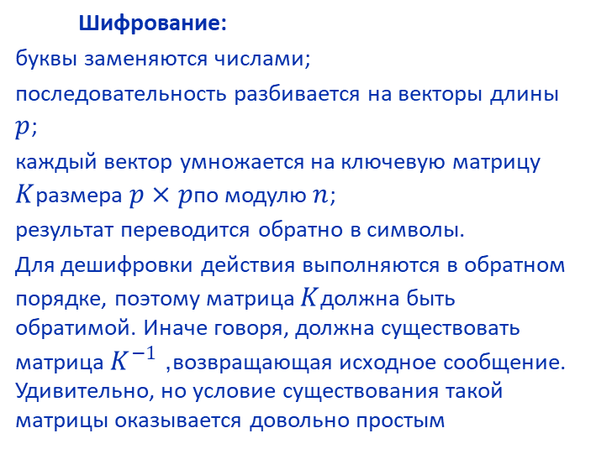
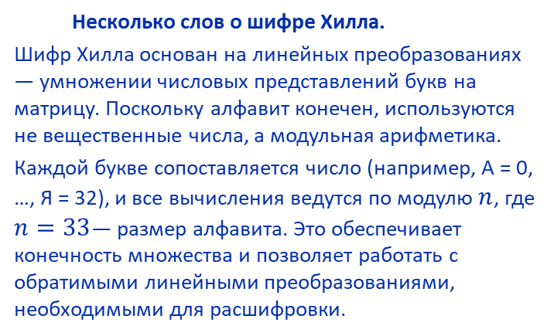
Несколько слов о шифре Хилла.
Шифр Хилла основан на линейных преобразованиях — умножении числовых представлений букв на матрицу. Поскольку алфавит конечен, используются не вещественные числа, а модульная арифметика.
Каждой букве сопоставляется число (например, А = 0, …, Я = 32), и все вычисления ведутся по модулю $n$, где $n=33$— размер алфавита. Это обеспечивает конечность множества и позволяет работать с обратимыми линейными преобразованиями, необходимыми для расшифровки.
Шифрование:
буквы заменяются числами;
последовательность разбивается на векторы длины $p$;
каждый вектор умножается на ключевую матрицу $K$размера $p×p$по модулю $n$;
результат переводится обратно в символы.
Для дешифровки действия выполняются в обратном порядке, поэтому матрица $K$должна быть обратимой. Иначе говоря, должна существовать матрица $K^{−1}$, возвращающая исходное сообщение. Удивительно, но условие существования такой матрицы оказывается довольно простым

Slide 3
Задание 1. Шифр Хилла. В этом задании мы займёмся шифрованием.
Возьмём русский алфавит и уберём букву ё (кому она вообще нужна?).
Добавим некоторые символы так что бы общее количество символов было простым числом (n = 37)
Придумаем ценное сообщение. Например:
“СЕССИЯ СКОРО”
0 | 1 | 2 | 3 | 4 | 5 | 6 | 7 | 8 | 9 | 10 | 11 | 12 | 13 | 14 | 15 | 16 | 17
А | Б | В | Г | Д | Е | Ж | З | И | Й | К | Л | М | Н | О | П | Р | С
18 | 19 | 20 | 21 | 22 | 23 | 24 | 25 | 26 | 27 | 28 | 29 | 30 | 31 | 32 | 33 | 34 | 35 | 36
Т | У | Ф | Х | Ц | Ч | Ш | Щ | Ъ | Ы | Ь | Э | Ю | Я | ␣ | . | , | ! | ?
C | E | C | C | И | Я |  | С | К | О | Р | О
17 | 5 | 17 | 17 | 8 | 31 | 32 | 17 | 10 | 14 | 16 | 14

Slide 4
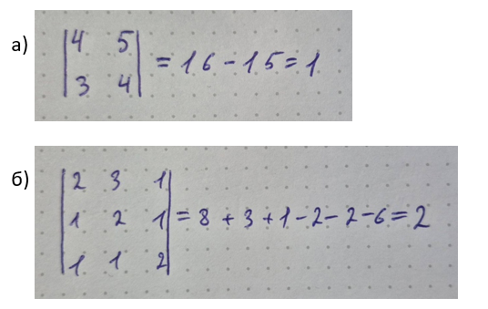
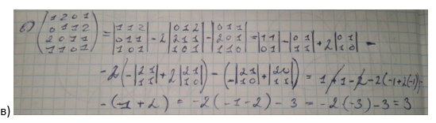
Придумаем три матрицы-ключа: 2 × 2, 3 × 3 и 4 × 4. Так что бы их определители не имели общих делителей с n и были разными.

Slide 5
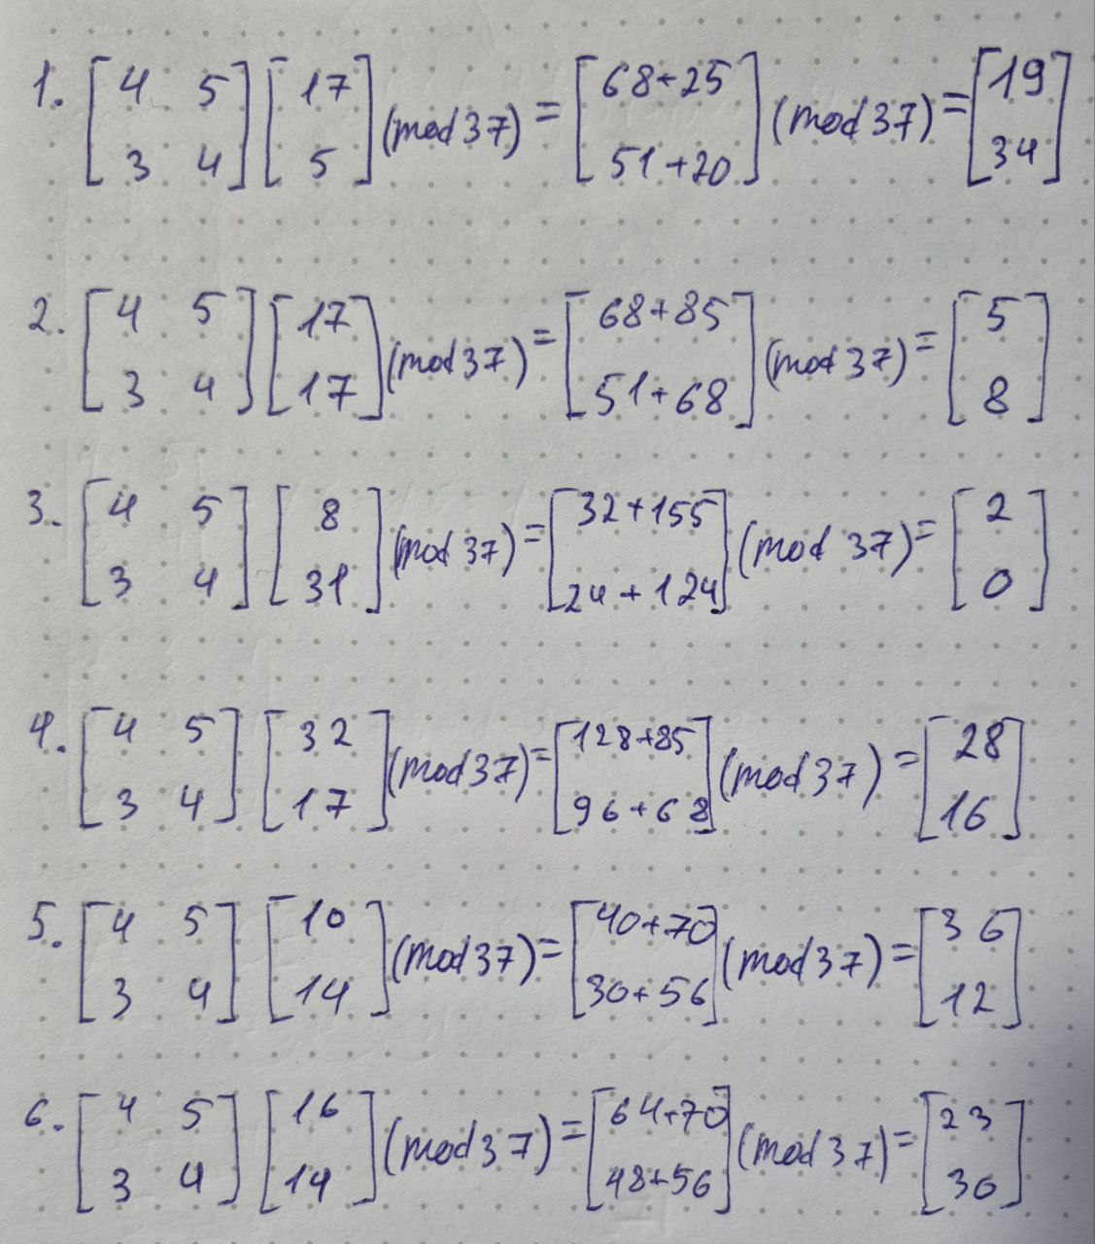
Собираем зашифрованное сообщение:
“У,ЕИВАЬР?МЧЮ”
19 | 34 | 5 | 8 | 2 | 0 | 28 | 16 | 36 | 12 | 23 | 30
У | , | E | И | В | А | Ь | Р | ? | М | Ч | Ю

Slide 6
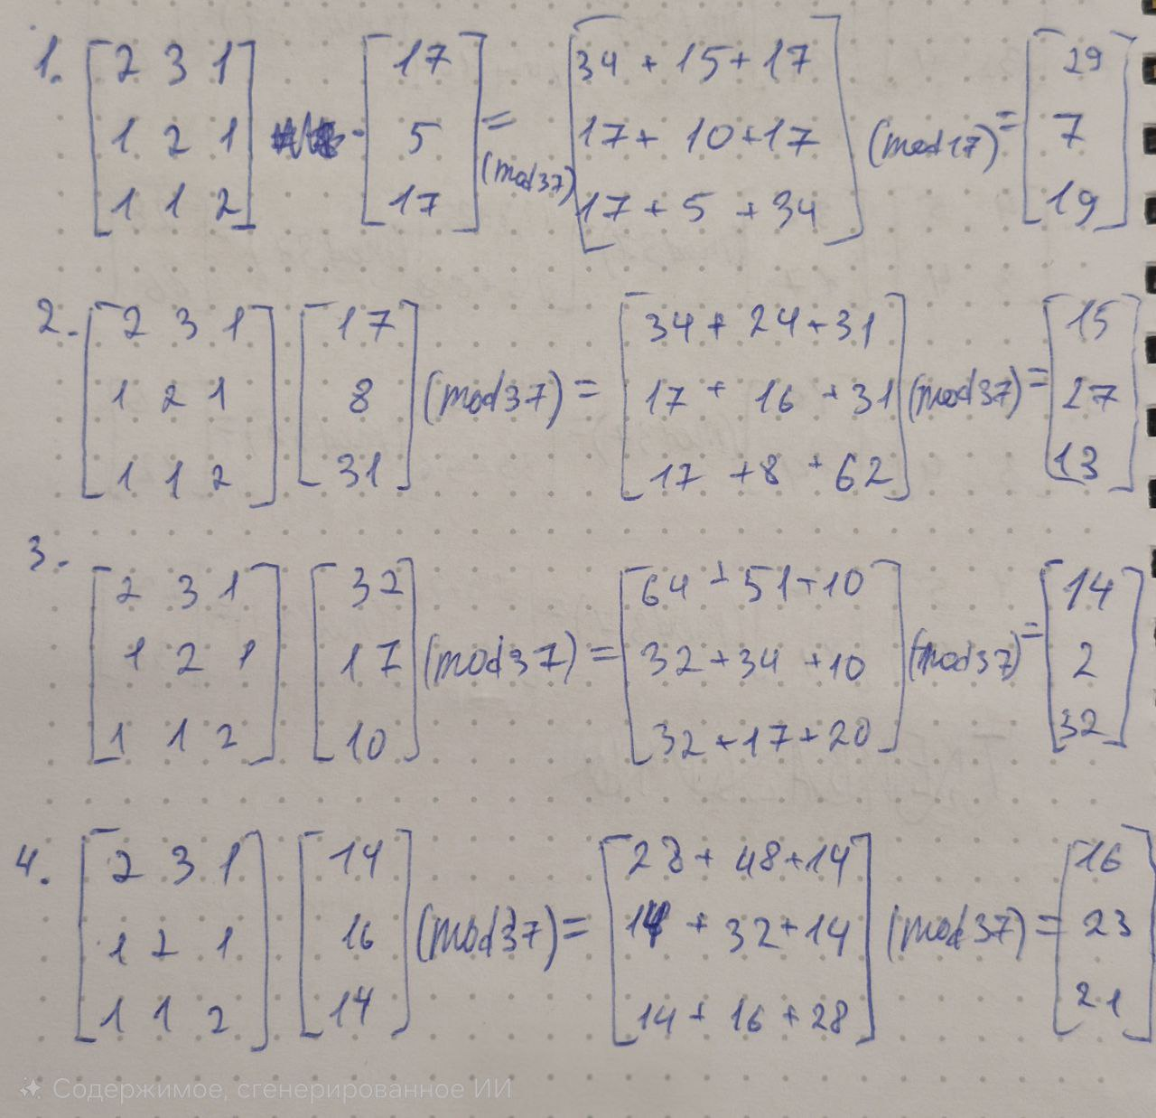
Собираем зашифрованное сообщение:
“ЭЗУПЫНОВ ЗЧХ”
29 | 7 | 19 | 15 | 27 | 13 | 14 | 2 | 32 | 16 | 23 | 21
Э | З | У | П | Ы | Н | О | В |  | Р | Ч | Х

Slide 7
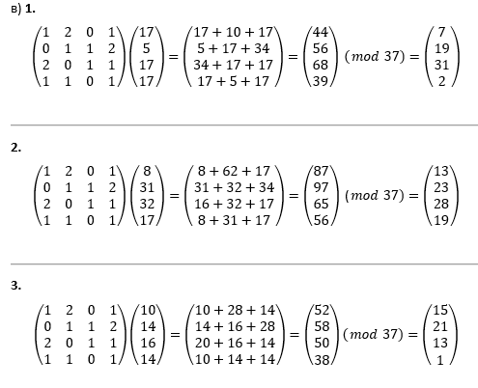
Собираем зашифрованное сообщение:
“«ЗУЯВМХЭУПФМБ»”
7 | 19 | 31 | 2 | 13 | 23 | 28 | 19 | 15 | 21 | 13 | 1
З | У | Я | В | М | Х | Э | У | П | Ф | М | Б

Slide 8
Сымитируем вредоносное вмешательство, заменив в каждом из них по три символа на какие-то другие случайные символы из нашего алфавита.
а) “У,ЕИВАЬР?МЧЮ” --> “Т,ЕИВАХР?МЧ.” (заменили 1, 7 и 12 символы)
б) “ЭЗУПЫНОВ ЗЧХ” --> “ЭЗУ?ФКОВ ЗЧХ” (заменили 4, 5 и 6 символы)
в) «ЗУЯВМХЭУПФМБ» → «ЗУЯЖМХЭУКФМБ» (заменили 4, 9 и 10 символы)

Slide 9

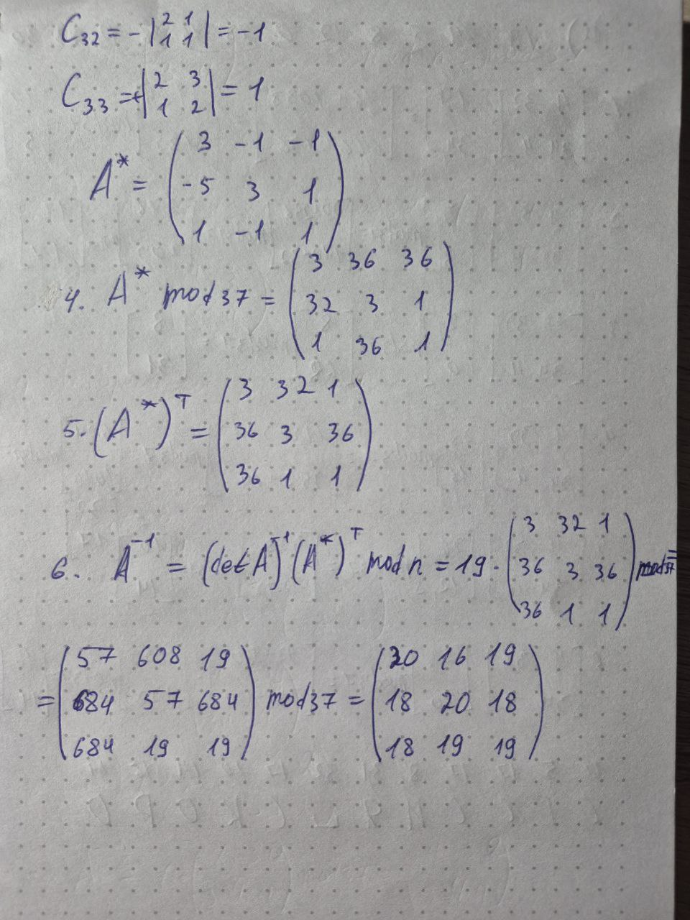
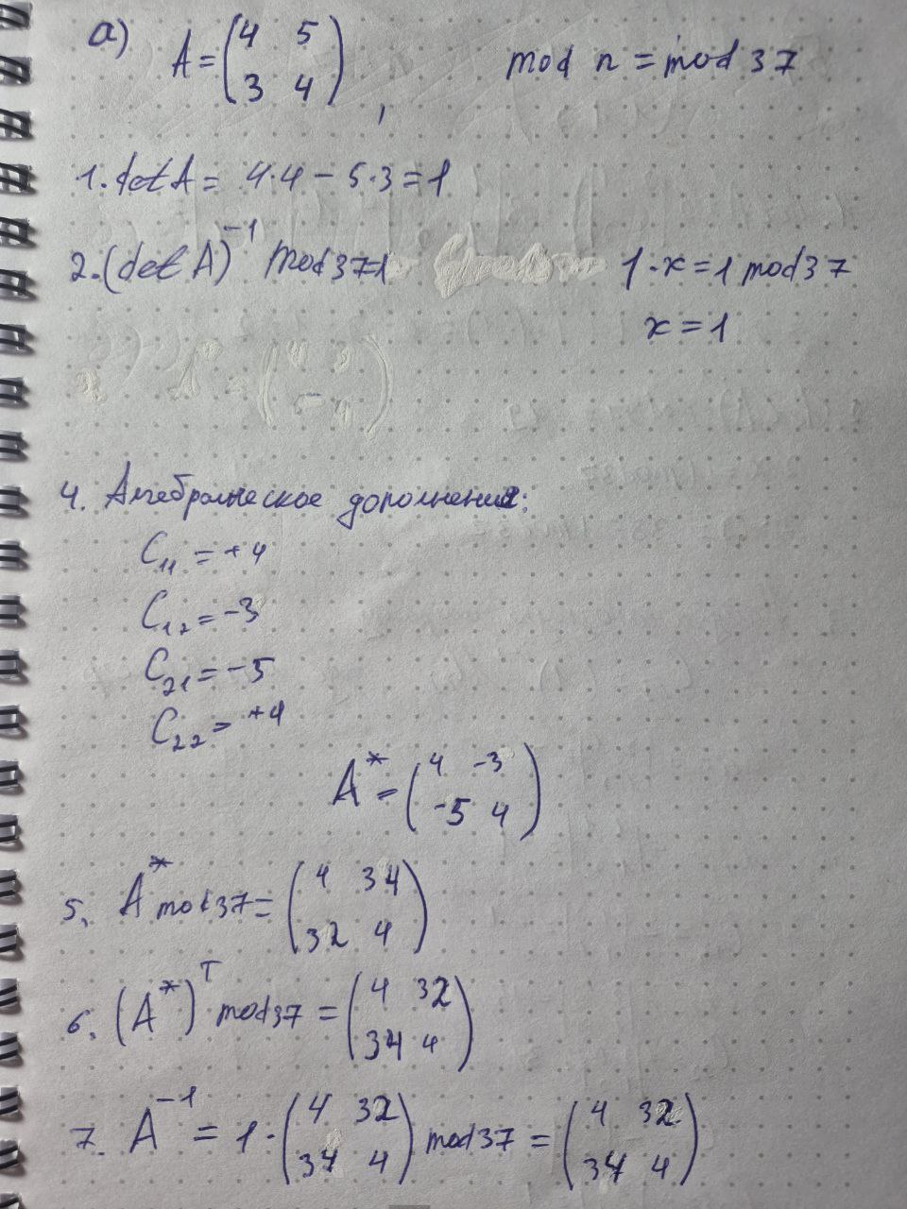
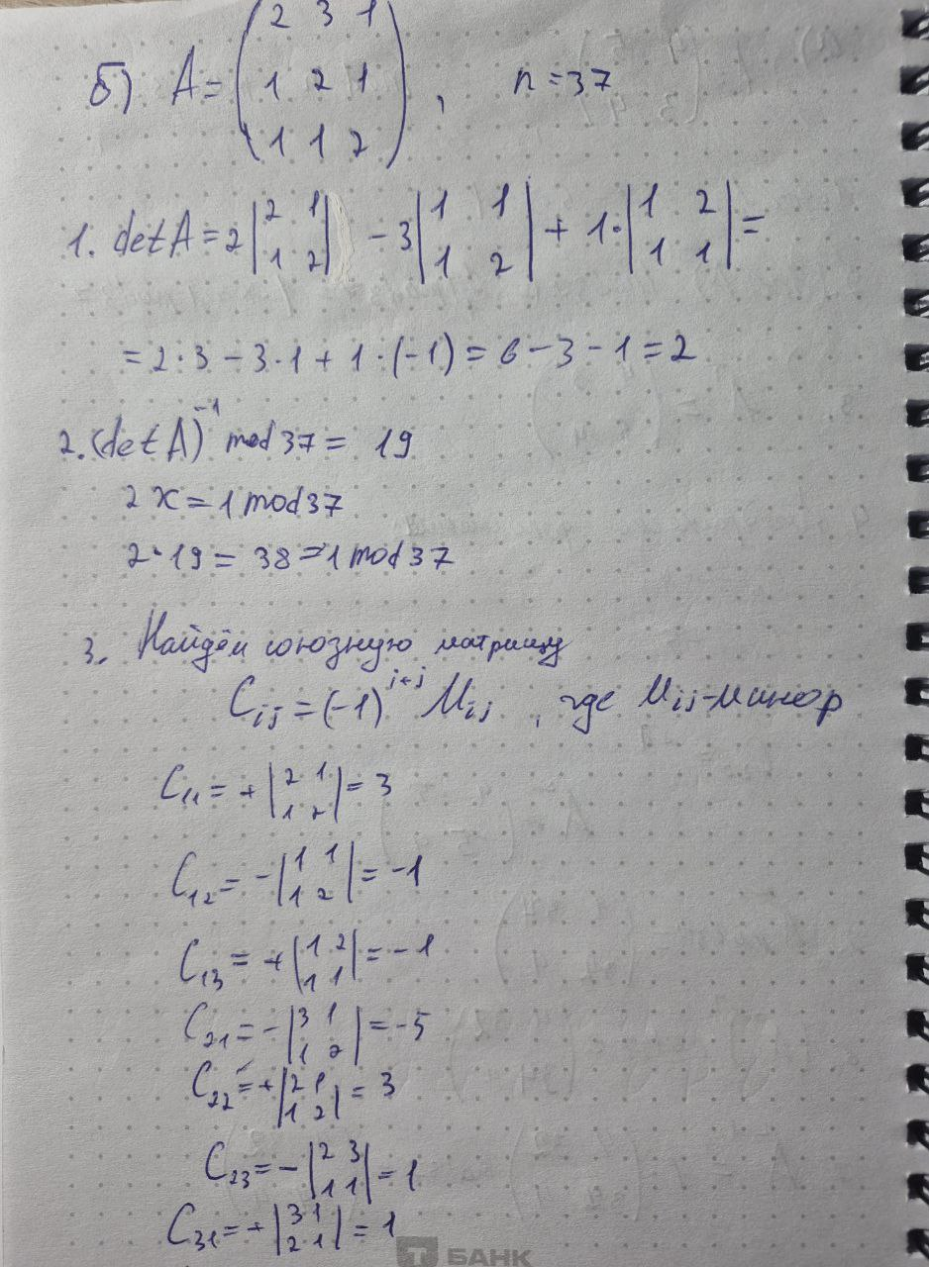
Найдём ключ-матрицы по формуле:

Slide 10
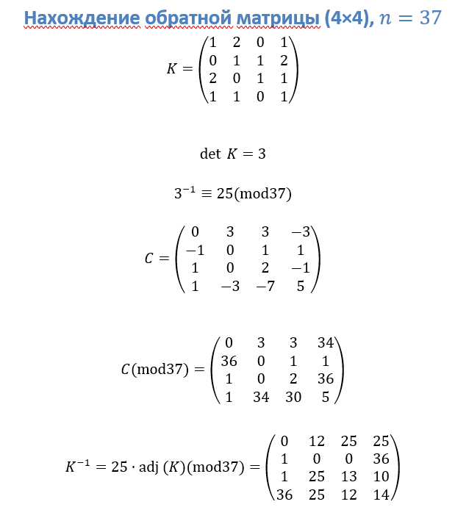
Найдём ключ-матрицы по формуле:

Slide 11
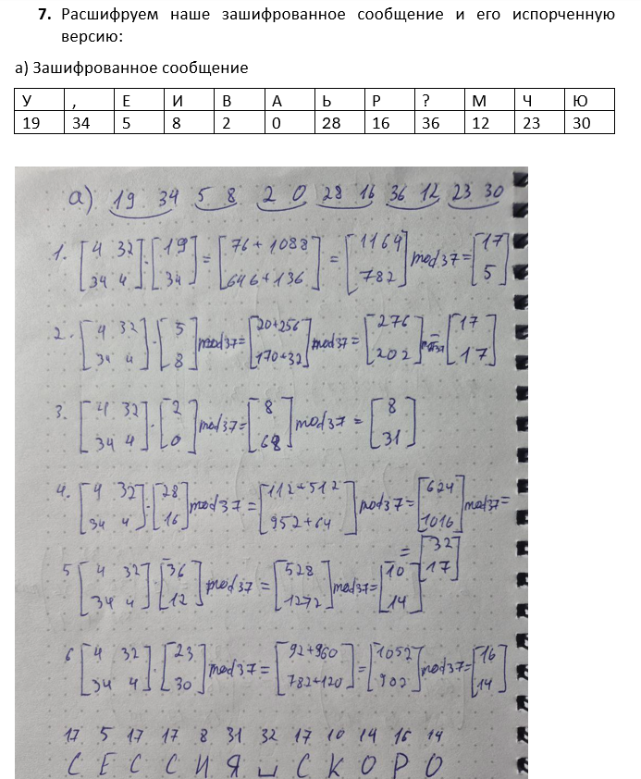
Зашифрованное сообщение
Исходное сообщение:
У | , | E | И | В | А |  | Р | ? | М | Ч | Ю
19 | 34 | 5 | 8 | 2 | 0 | 28 | 16 | 36 | 12 | 23 | 30
17 | 5 | 17 | 17 | 8 | 31 | 32 | 17 | 10 | 14 | 16 | 14
C | E | C | C | И | Я |  | С | К | О | Р | О

Slide 12
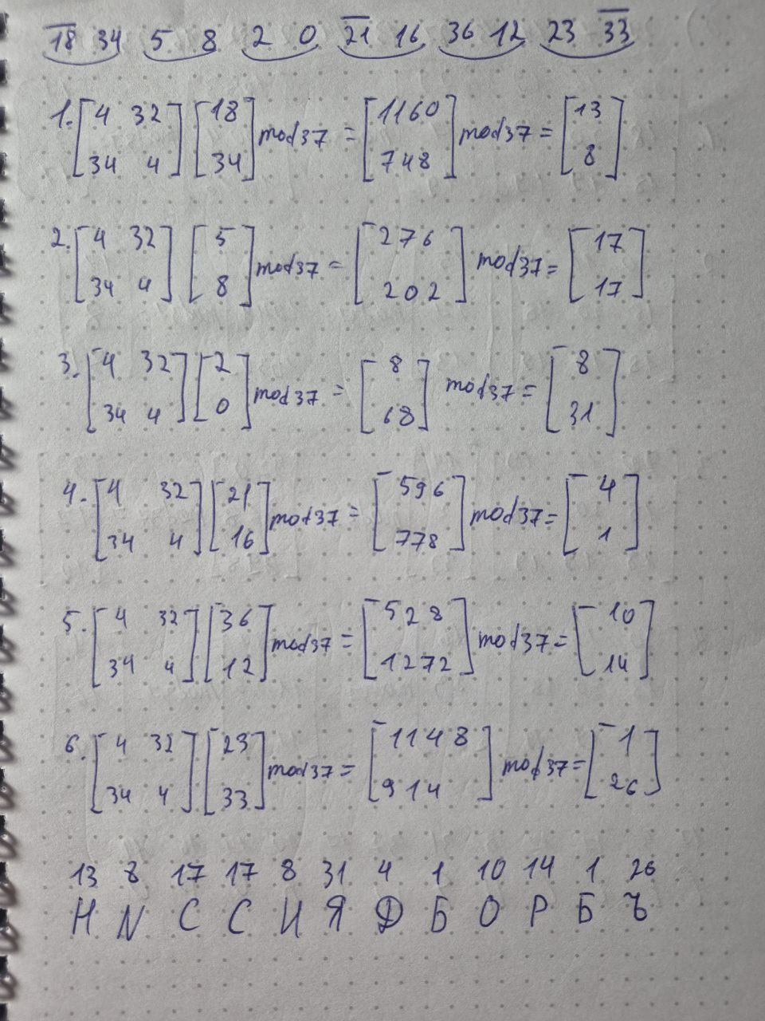
Испорченное сообщение
Т | , | Е | И | В | А | Х | Р | ? | М | Ч | .
18 | 34 | 5 | 8 | 2 | 0 | 21 | 16 | 36 | 12 | 23 | 33
Испорченное сообщение после расшифровки осталось испорченным
13 | 8 | 17 | 17 | 8 | 31 | 4 | 1 | 10 | 14 | 1 | 26
H | B | C | C | И | Я | Д | Б | О | Р | Б | Ъ

Slide 13
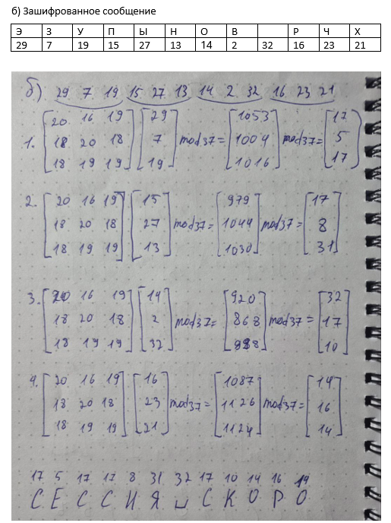
Получили исходное сообщение
17 | 5 | 17 | 17 | 8 | 31 | 32 | 17 | 10 | 14 | 16 | 14
C | E | C | C | И | Я |  | С | К | О | Р | О

Slide 14
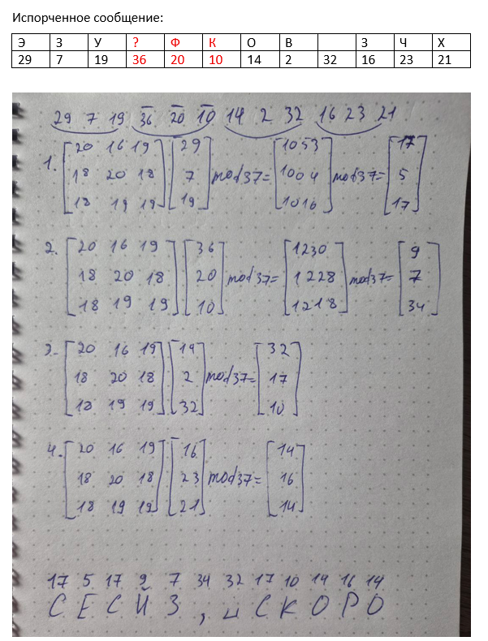
Испорченное сообщение после расшифровки осталось испорченным в тройке, где были порченые биты
17 | 5 | 17 | 9 | 7 | 34 | 32 | 17 | 10 | 14 | 16 | 14
C | E | C | Й | З | , |  | С | К | О | Р | О

Slide 15
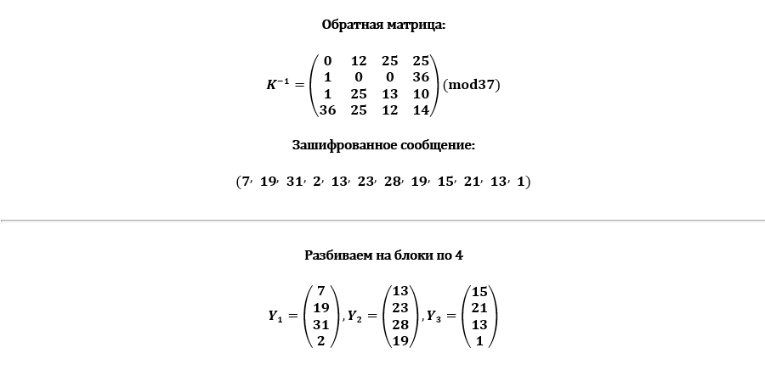
в)

Slide 16
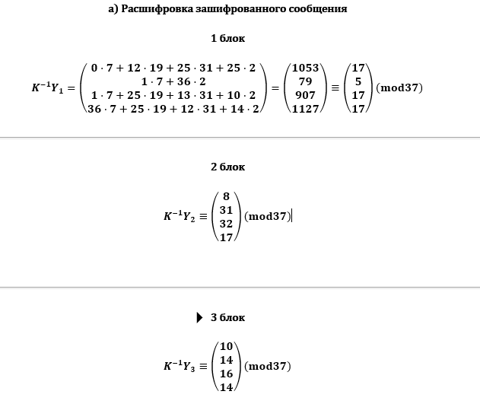

Slide 17
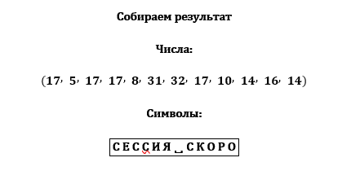

Slide 18
Формулировка: Используйте алфавит, который вы составили в предыдущем задании, и какой-нибудь ключ размера 2 × 2. В идеале автоматизировать процесс так, чтобы ключ сгенерировался случайным образом и вы не знали его до самого конца. Возьмите два различных сообщения из 12 символов и зашифруйте их. «Забудьте» одно из исходных сообщений. Имея на руках два зашифрованных сообщения и один оригинал, найдите способ расшифровать второе сообщение. Алфавит n=37
Задание 2
0 | 1 | 2 | 3 | 4 | 5 | 6 | 7 | 8 | 9 | 10 | 11 | 12 | 13 | 14 | 15 | 16 | 17
А | Б | В | Г | Д | Е | Ж | З | И | Й | К | Л | М | Н | О | П | Р | С
18 | 19 | 20 | 21 | 22 | 23 | 24 | 25 | 26 | 27 | 28 | 29 | 30 | 31 | 32 | 33 | 34 | 35 | 36
Т | У | Ф | Х | Ц | Ч | Ш | Щ | Ъ | Ы | Ь | Э | Ю | Я | ␣ | . | , | ! | ?

Slide 19
1. Открытый текст разбивается на блоки по два символа и представляется в виде векторов-столбцов: P_{i} = [ p₁ p₂ ] Шифрование одного блока выполняется по формуле: C = K · P (mod 37) где C — соответствующий блок шифртекста.
Задание 2

Slide 20
2. Задача Дано: открытый текст длины 12 символов (6 блоков по 2 символа); зашифрованный текст, полученный с использованием одного и того же ключа 2×2. Требуется: восстановить ключевую матрицу K и далее расшифровать второе сообщение
Задание 2

Slide 21
Задание 2
3. Алгоритм нахождения ключа 1. Открытый и зашифрованный текст разбиваются на блоки по 2 символа. 2. Из открытого текста выбираются 2 блока P_{i} и P_{j}, из них составляется матрица P. 3. Вычисляем det P. Если НОД(det P, n) ≠ 1: матрица необратима, выбираем другую пару блоков(то есть возвращаемся на шаг 2). 4. Строим матрицу C зашифрованного текста, соответствующего P. 5. Находим P⁻¹. 6. Находим ключ. K = (C * P⁻¹) mod 37

Slide 22
4. Доказательство корректности алгоритма 1. Рассмотрим два блока открытого текста P₁ и P₂ и соответствующие им блоки зашифрованного текста C₁ и C₂. Объединим их в матрицы C и P C = [C₁, C₂] P = [P₁, P₂] C = (K*P) mod(37) (1) 2. Если НОД(det P, n) = 1, то матрица P обратима -> существует P⁻¹. Важна также линейная независимость, иначе матрицу нельзя обратить. В случае невыполнения любого из пунктов, необходимо выбрать другие блоки. 3. Преобразуем (1) C * P⁻¹ = K * I = K K найден.
Задание 2

Slide 23
5. Пример Входные данные: Открытый текст1 = СЕССИЯ␣СКОРО Зашифрованный текст1 = У,ЕИВАЬР?МЧЮ Зашифрованный текст2 = Э!Е␣?НАИОЯСГ Необходимо: Найти ключ, расшифровать текст2 Решение: Разбиваем открытый и зашифрованный тексты на блоки. P = [17 17 8 32 10 16 5 17 31 17 14 14] C = [19 5 2 28 36 23 34 8 0 16 12 30]
Задание 2

Slide 24
Задание 2
Возьмём первые два столбца матрицы P: P₀ =[ 17 17 5 17 ] Вычислим определитель: det(P₀) = 17·17 − 5·17 = 289 − 85 = 204 ≡ 19 (mod 37) Так как НОД(19, 37) = 1, матрица обратима по модулю 37. Найдём обратный элемент к 19 по модулю 37: 19⁻¹ = 2 (mod 37) Тогда: P₀⁻¹ = 2 · [ 17 −17 −5 17 ] (mod 37) После приведения по модулю 37: P₀⁻¹ =[ 34 3 27 34 ] K = (С₀ * P₀⁻¹) mod 37 K = [4 5 3 4] Используя ключ, расшифруем второй текст, получим: ПРИВЕТ,␣МИР!

Slide 25
6. Код Исходный код, выполняющий шифровку и расшифровку кода Хилла, а также подбирающий ключ, можно просмотреть на Github [Электронный ресурс: https://github.com/Miwm64/itmo_cse/tree/master/linear_algebra/project1/main.py, дата обращения 20.12.2025].
Задание 2

Slide 26
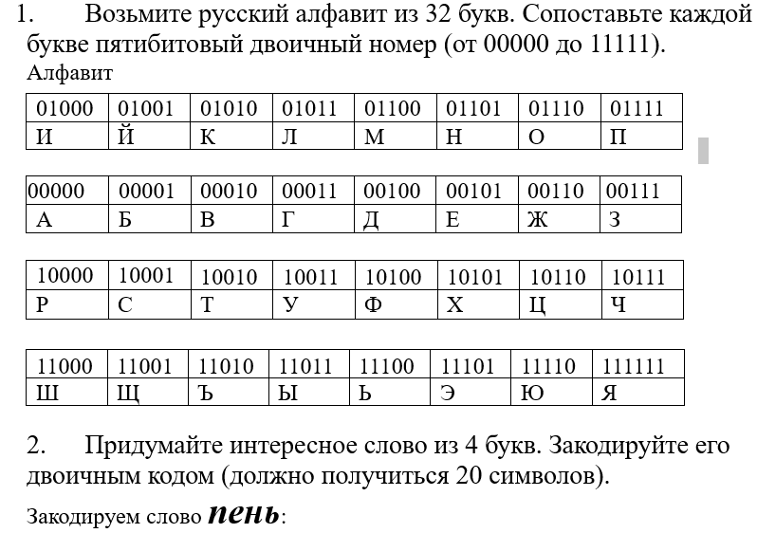
Код Хэмминга. В этом задании мы займёмся кодированием. Код Хэмминга, как и шифр Хилла, тоже основывается на модульных матрицах, только размер у нас фиксированный n = 2, то есть биты. Объяснение работы такого кода можно найти в интернете или в приложенных материалах.
Задание 3

Slide 27
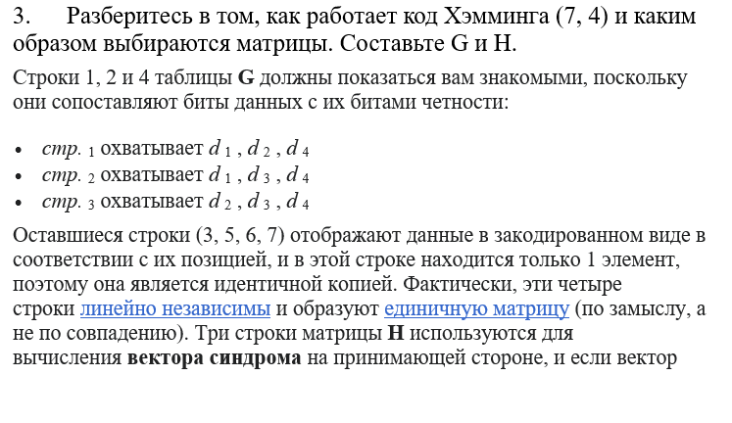
Задание 3

Slide 28
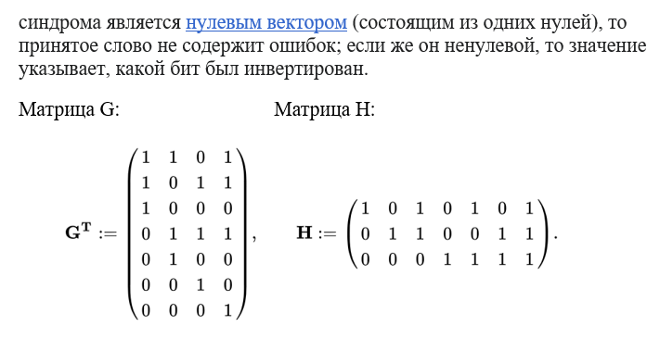
Задание 3

Slide 29
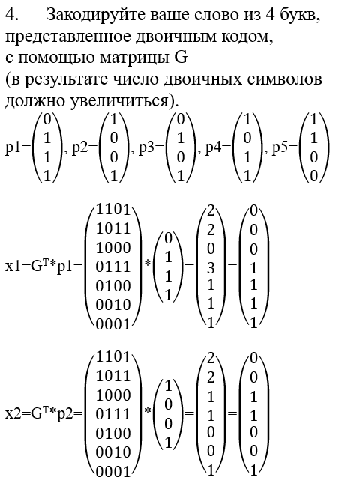
Задание 3

Slide 30
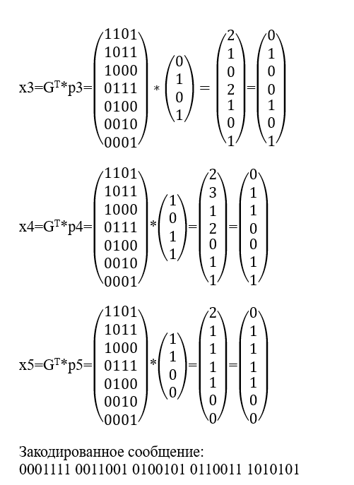
Задание 3

Slide 31
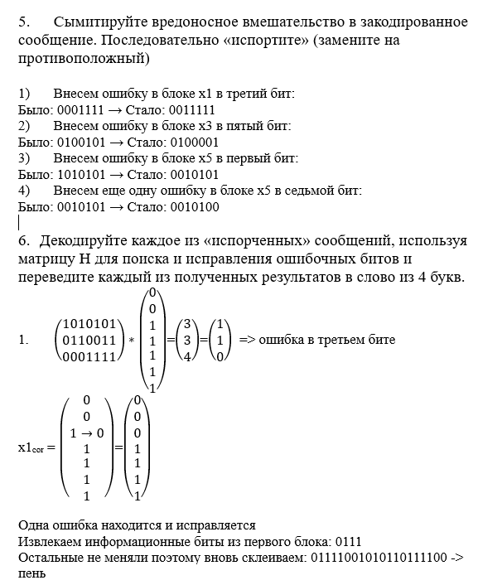

Slide 32
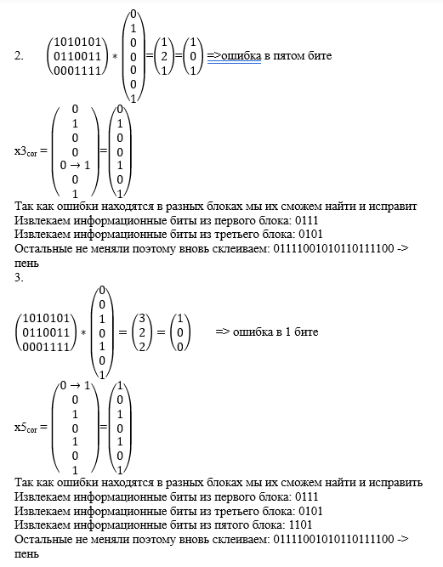

Slide 33
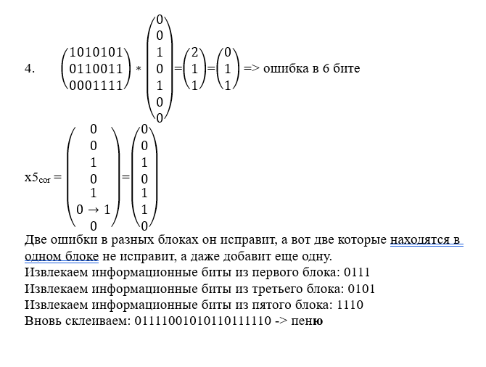
Задание 3

Slide 34

Спасибо за внимание!

